Slide 1
PREDICCIÓN DEL PRECIO DE LA VIVIENDA UTILIZANDO REGRESIÓN LINEAL
Ángela Coello Pulido
Rafael Martínez martínez
5 DE MAYO DE 2022

Slide 2
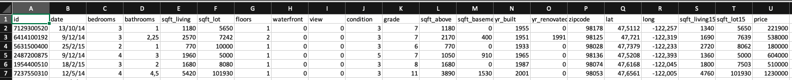
PUNTO DE PARTIDA
DATASET
- IMPORTACIÓN DE LA BD:
FORMACIÓN DEL DATAFRAME.
DEFINICIÓN DE TIPOS DE DATOS: numéricos, categóricos y fechas.

Slide 3
PREPARACIÓN DE LOS DATOS PARA SU ANÁLISIS: LIMPIEZA Y FILTRADO DE DATOS
1º. Comprobación de los tipos de datos: verificación variables numéricas.
2º. Comprobación de valores nulos (null).
3º. Comprobación de valores perdidos (missing values).

Slide 4
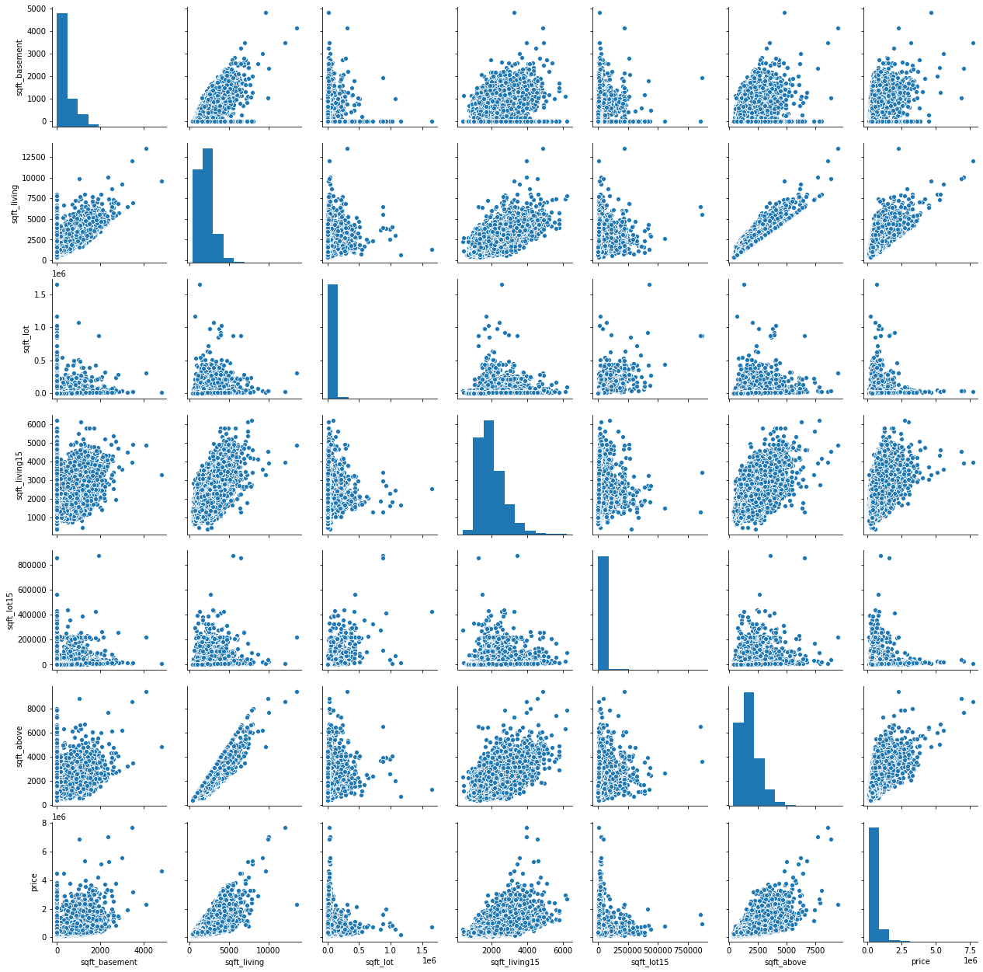
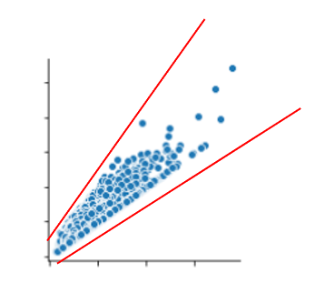
4º. Comprobación de valores atípicos (outliers).
VALORES CUANTIFICABLES (sqft):

Slide 5
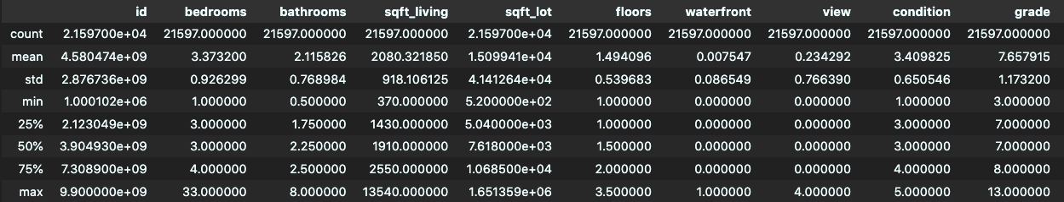
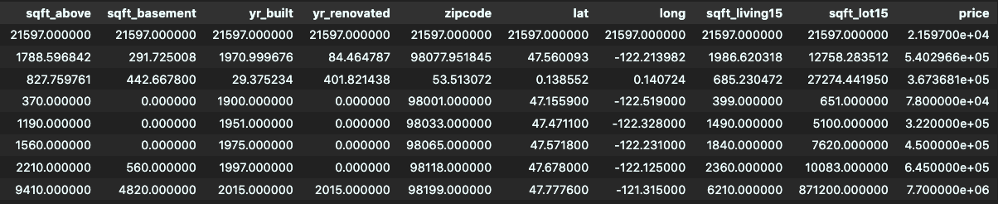
RESTANTES VALORES:

Slide 6
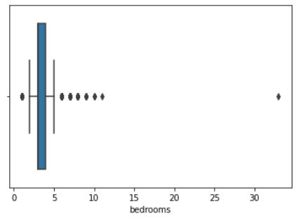
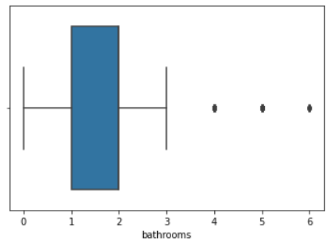

Slide 7
5º. Creación de variables.
dummy_basement
dummy_renovated
year
antiguedad
time_last_renovation
sqft_living_actualized
sqft_lot_actualized
trend
dummy_winter
dummy_spring
dummy_summer
dummy_autom
DUMMIES

Slide 8
ANÁLISIS DE REGRESIÓN LINEAL
1º. CREACIÓN DEL MODELO: 'bathrooms', 'bedrooms', 'floors', 'waterfront', 'view', 'condition', 'grade', 'antiguedad', 'dummy_renovated', 'time_last_renovation', 'dummy_basement', 'sqft_basement', 'sqft_above', 'sqft_living_actualized', 'sqft_lot_actualized', 'trend', 'dummy_winter', 'dummy_spring', 'dummy_summer', 'dummy_spring_waterfront', 'lat', 'long’.
2º. DIVISIÓN DE LA BD: 67% entrenamiento - 33% evaluación.
3º. SE ENTRENA EL MODELO.
4º. SE EVALÚA EL MODELO.

Slide 9
